Slide 1

毕设答辩
基于深度学习的汽车车型自动识别
学生姓名：滕佳禄
学生学号：16073212
导师姓名：项铁铭

Slide 2
1
课题背景
研究内容
所做工作
识别结果
2
3
4

Slide 3

课题背景
1
随着计算机性能的不断提升，需要大量算力支撑的人工
智能、深度学习、大数据等技术取得了突破性的进展，促使
交通服务行业也得到了升级，智慧交通系统越来越普及。其中，
车型识别是该系统中最为重要和基本的组成部分和研究内容。
在深度学习方法下，通过对大量标注数据进行训练，得到的模型在识别率上比手工设计的特征模式更高，相比基于机器学习的传统方法，训练出的模型具备更强的泛化能力，同时在复杂场景下的适应性也变得更强。基于以上观点，研究基于深度学习的汽车车型自动识别技术对于交通行业和公安部门来说非常有必要。

Slide 4
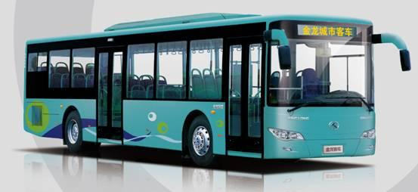
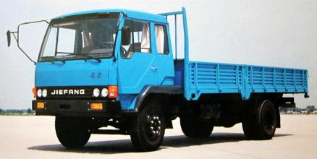
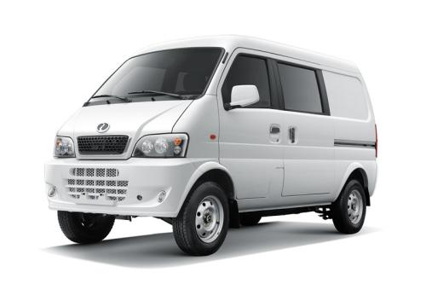
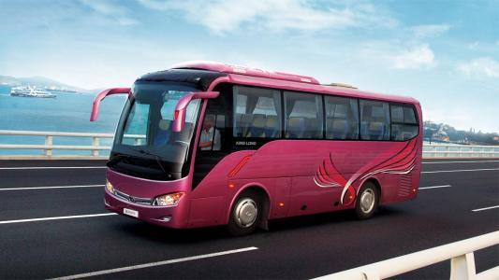
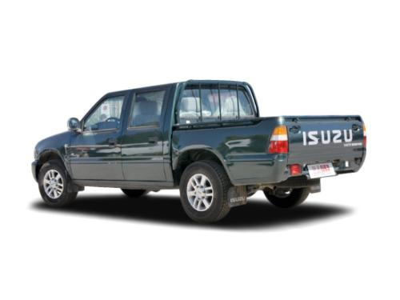
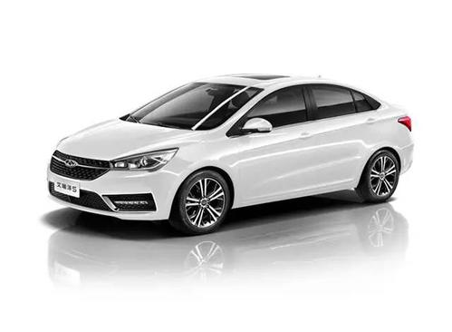
研究内容
2
本课题的研究内容是能够根据提供的汽车图片来识别车型，并能将其分为大型车(包含公交车，客运车，货车三类)，中型车(包含面包车，皮卡车两类)和小型车(轿车)这六类。
公交车
货车
面包车
客运车
皮卡车
小轿车

Slide 5
所做工作
3
制作车型数据集
实现AlexNet模型
训练模型
检验识别准确率
模型改进

Slide 6
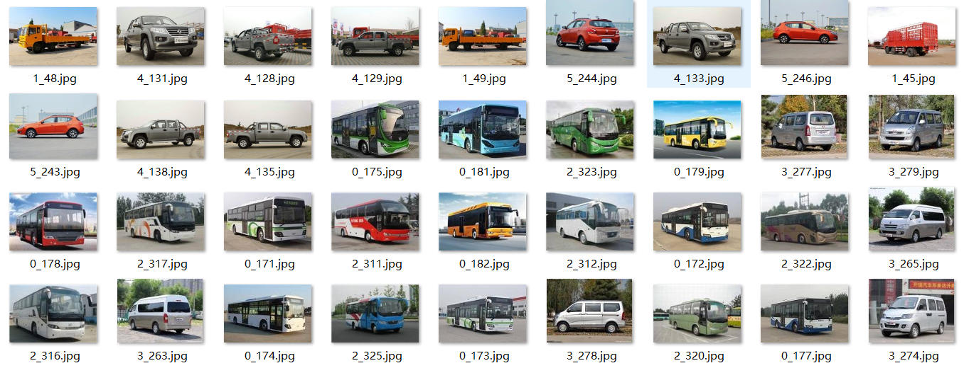
所做工作
3
1.制作车型数据集
由于本课题所识别的车型包含类别比较少，并且含有公交车、货车等公开数据集上没有的车型，因此自己制作了数据集。这六种车型图片均来自可供下载的汽车网站，最终收集到共计7530张图片，每一类车型图片数量不低于1000张，并且每张图片内仅有一辆包含整个轮廓的汽车。

Slide 7
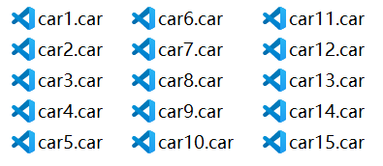
所做工作
3
1.制作车型数据集
为了提高训练时加载数据集的速度，方便对数据进行分批训练，需要将图片文件进行预处理。
首先将所有图片的顺序打乱，分批保存为二进制文件，每个文件内包含512张图片。其次由于AlexNet模型的输入尺寸为227*227*3，所以需要将每张图片的尺寸调整为模型输入大小。经过以上步骤7530张图片被制作成19个二进制文件，其中前15个文件(6144张)做为训练集，剩下的4个文件作为测试集。

Slide 8
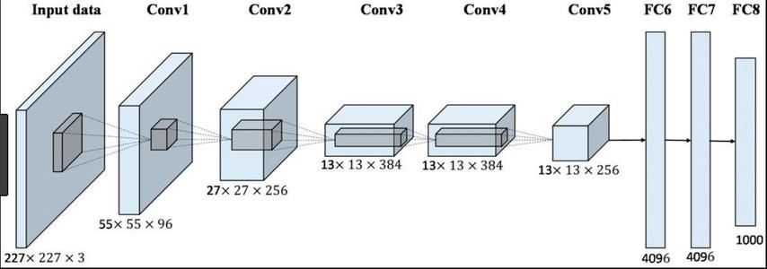
所做工作
3
2.实现AlexNet模型
AlexNet模型在Pytorch深度学习框架上实现，该框架内置自动计算梯度和反向传播的功能，因此实现模型时定义好卷积层和全连接层的结构，然后编写前向传播的过程代码，这样在训练模型时便可以直接调用定义好的模型。

Slide 9
所做工作
3
3.训练模型
模型的训练过程分为五个步骤：
加载数据集
设置损失函数和梯度优化函数
前向传播，得到预测值
计算误差损失
反向传播更新参数
参数更新后，再次进入前向传播这一步，进行下一轮的训练，直到满足退出条件，这时整个模型训练完成，将模型保存下来，准备在测试集上检验识别准确率。

Slide 10
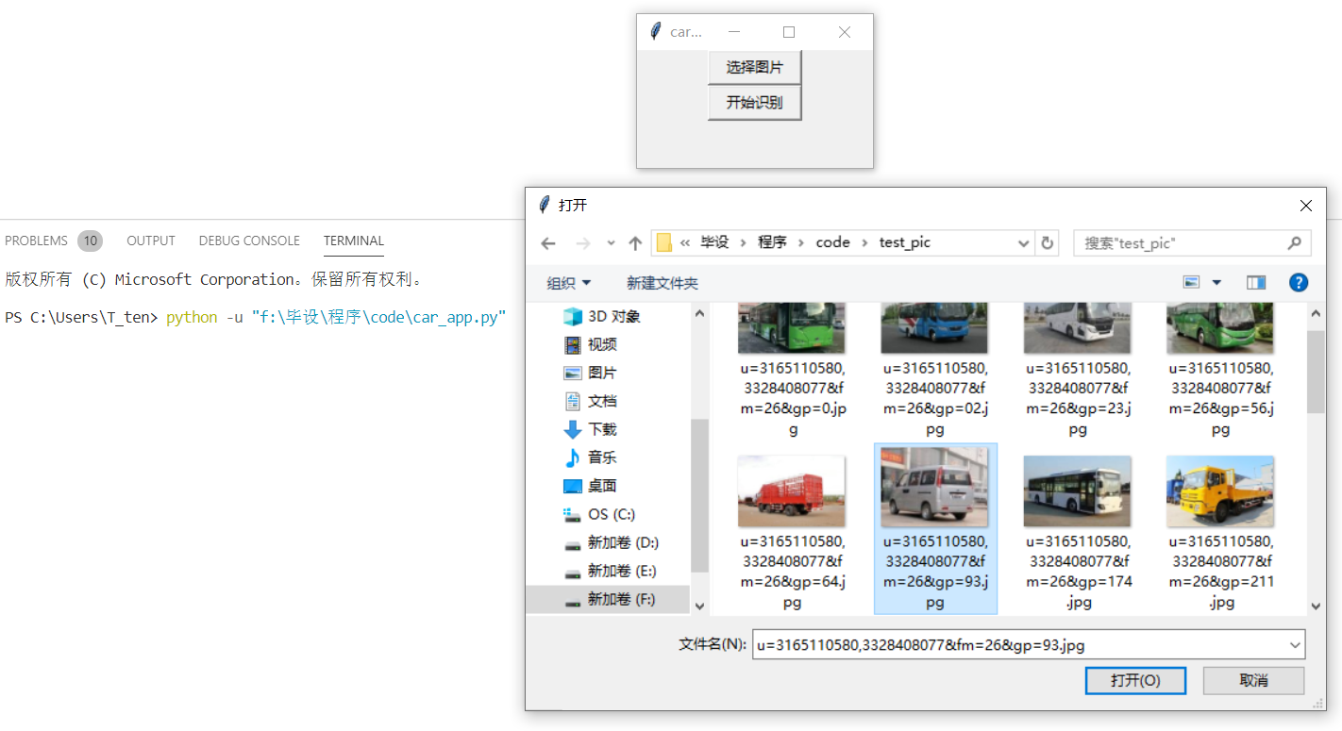
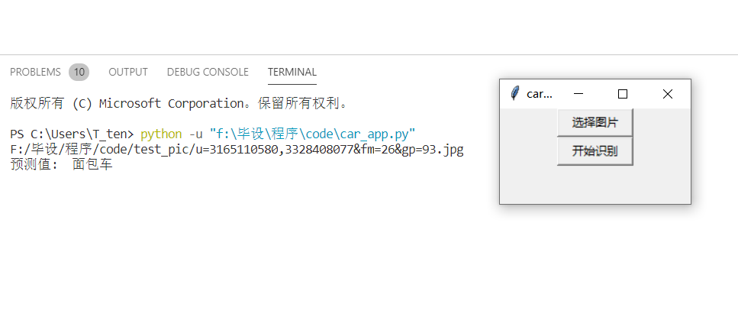
所做工作
3
4.检验识别准确率
在制作数据时将所有图片划分为训练集和测试集，在训练时只使用训练集，检验模型的识别率时就可用未参加训练的测试集。将测试集输入模型，然后对每张图片的预测值进行判定，看是否和真实的车型类别一致，以此得到识别的准确率。

Slide 11
所做工作
3
5.模型改进
AlexNet模型原本是为了识别ImageNet数据集上的1000种不同物体而设计的，该模型提取特征的能力非常强，中间几层卷积核个数达到了384个，最后全连接层的节点个数更是达到了4096，这样导致模型的参数有几千万个，运算量非常大，对于只有6个车型类别的小型数据集太过浪费。
同时卷积核个数和全连接层节点过多有可能会过度提取特征，出现过拟合的情况，导致识别准确率的下降。
基于以上分析，在原有的模型的基础上对部分结构进行调整，记录了改进后的模型在测试集上的识别率，并对识别率发生变化的可能原因进行了分析。

Slide 12
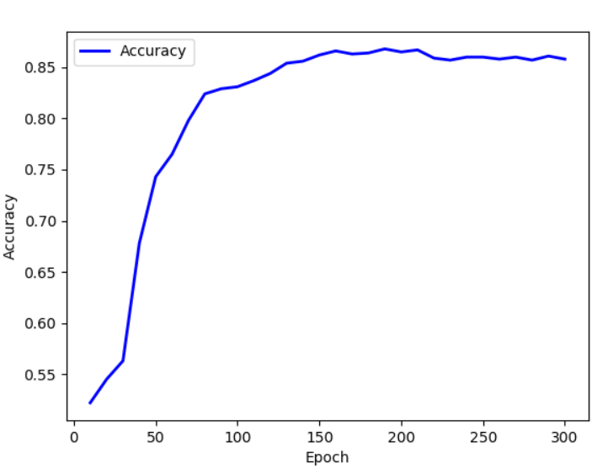
4
识别结果
模型改进前
前150轮训练过程中，模型在测试集上的表现越来越好，识别的准确率在前100轮快速增长，在100轮至150轮依旧缓慢增长，说明模型还没有稳定，在第160轮时识别率达到了最高值86.9%。在接下来的150轮训练中，模型的识别准确率维持在了86%左右，说明模型已经趋于稳定。

Slide 13
4
识别结果
模型改进后
对模型的部分结构进行调整后，在测试集上的识别率发生了变化，从表中可以看出，调整全连接层中第七层的节点个数后，识别率会得到明显的提升。
模型改进 |  |  |  | 训练轮数 | 识别准确率
卷积层 |  | 全连接层
位置 | 改进值 | 位置 | 改进值
Conv3 | 去掉该层 |  |  | 200 | 83.5%
Conv3 | 卷积核个数改为192 |  |  | 200 | 84.3%
Conv3 | 卷积核大小改为7*7 |  |  | 200 | 86.3%
Conv5 | 卷积核个数改为512 |  |  | 200 | 84.6%
 |  | Full7 | 512 | 200 | 87.9%
 |  | Full7 | 256 | 200 | 88.1%
 |  | Full7 | 128 | 200 | 84.7%
 |  | Full7 | 64 | 200 | 84.6%
Conv3 | 去掉该层 | Full7 | 256 | 200 | 83.9%
Conv3 | 卷积核个数改为192 | Full7 | 256 | 200 | 86.0%
Conv3 | 卷积核大小改为7*7 | Full7 | 256 | 200 | 87.2%

Slide 14
致谢
感谢项铁铭老师在毕设期间的指导和监督，对我完成毕业设计提供了很大的帮助。
感谢答辩组的各位老师，欢迎老师们指出答辩过程中的不足之处。

Slide 15
END
THANK YOU

